Slide 1
音響・照明セミナーFes.
イコライザの基礎
講師：山崎 麻衣子

Slide 2
概要
１．イコライザについて学ぶ前に…
  周波数
  基音と倍音
２．イコライザとは
３．イコライザの種類
  シェルビングイコライザとピーキングイコライザ
  グラフィックイコライザとパラメトリックイコライザ
４．音色と周波数帯域の関係
５．用途別のEQの使用例

Slide 3
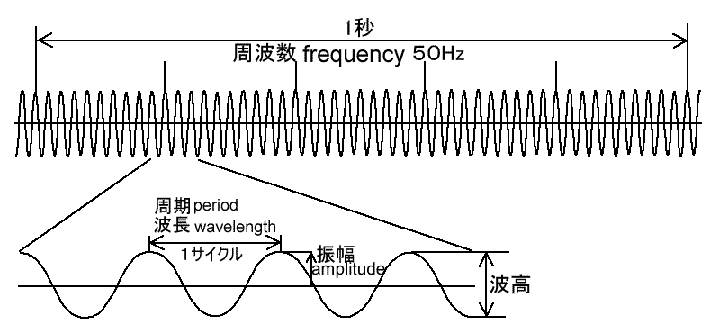
１．イコライザについて学ぶ前に…
周波数
  1秒間に繰り返される波の数（単位：ヘルツ［Hz］）
  ヒトの可聴域：20Hz～20kHz

Slide 4
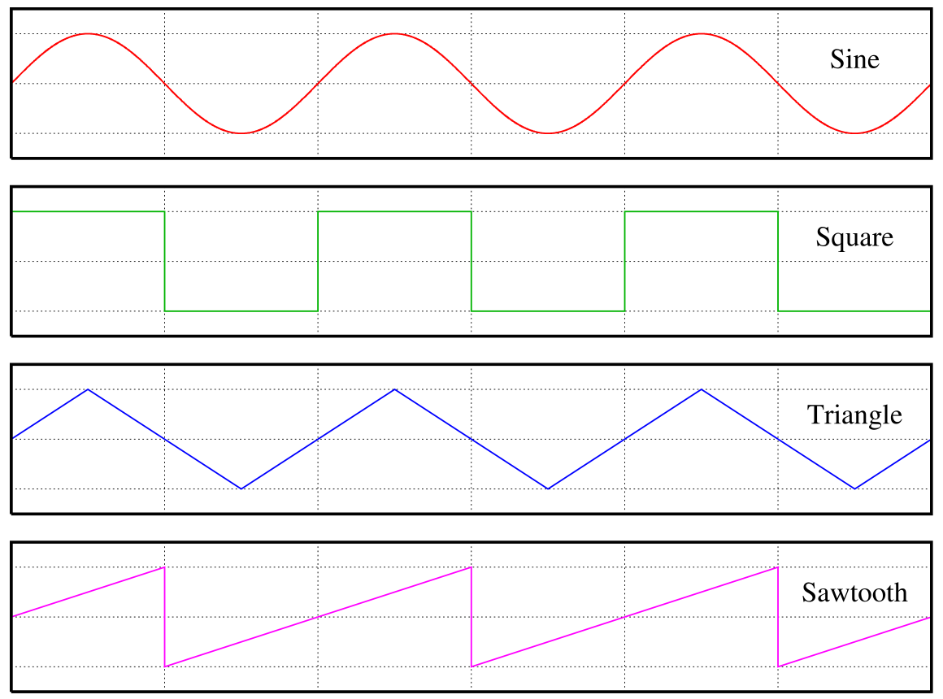
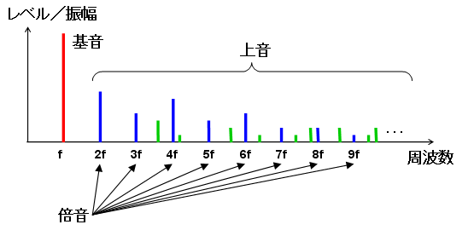
１．イコライザについて学ぶ前に…
基音と倍音
図1： 基音、上音、倍音の関係
図2： 周波数成分の違いによる波形の変化

Slide 5
２．イコライザとは
イコライザ（equalizer）＝等価機
  【本来の意味】信号が伝達される課程で変化してしまった音質を、元の音質に直す
  音声信号の周波数特性を変更する音響機器

Slide 6
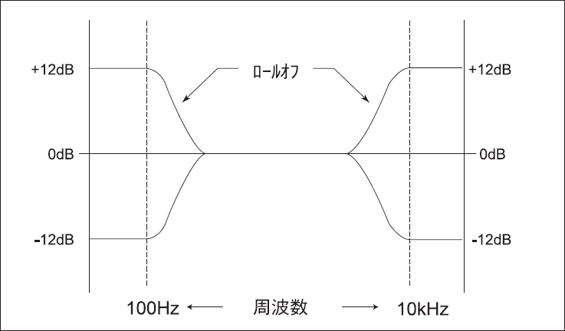
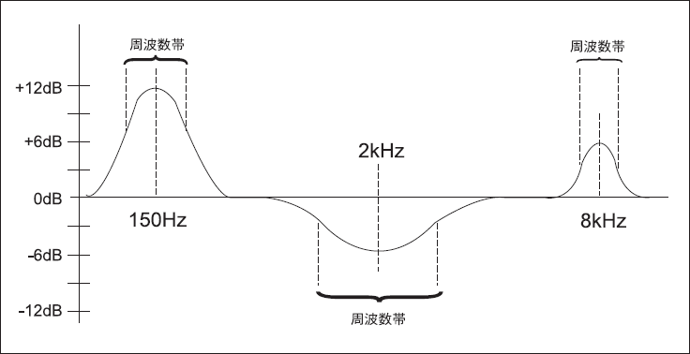
３．イコライザの種類
シェルビングイコライザとピーキングイコライザ
  シェルビング（Shelving）＝棚
    周波数特性が棚のように見える
  ピーキング（Peaking）＝頂点
    周波数特性に山（もしくは谷）を作る

Slide 7
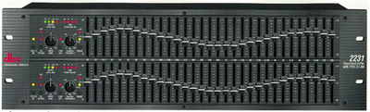
３．イコライザの種類
グラフィックイコライザとパラメトリックイコライザ
  グラフィックイコライザ（Graphic Equalizer）
    グラフィック＝周波数特性が視覚的にわかりやすい
図： 2231（dbx）

Slide 8
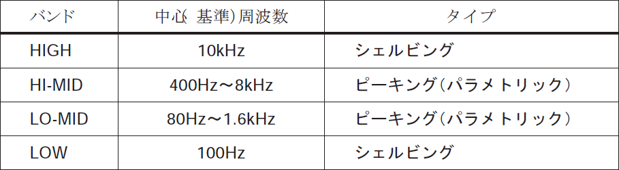
３．イコライザの種類
グラフィックイコライザとパラメトリックイコライザ
  パラメトリックイコライザ（Parametric Equalizer）
    パラメトリック＝変数を自由にコントロールできる
表： 卓（GA32/12）のEQについて

Slide 9
４．音色と周波数帯域の関係

Slide 10
５．用途別のEQの使用例

Slide 11
６．質疑応答

Slide 12
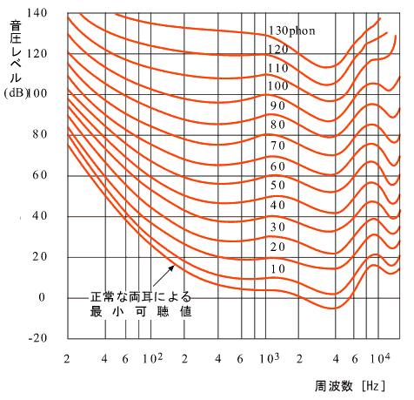
補足資料
等ラウドネス曲線
  音の大きさは、
    音の強度
    音の周波数
  の両方に依存する

Slide 13

演習1
Q.次の音の周波数を答えなさい （sin波、約5秒）
（１） 1kHz 1.6kHz .2.5kHz
Ans.
（２） 250Hz 315Hz 400Hz
Ans.
（３） 500Hz 630Hz 800Hz
Ans.
1kHz
400Hz
630Hz

Slide 14
演習2
Q.次の文の（ ）に該当する語句を１つ選びなさい
人間が感じる音の感覚に関しては、「大きさ・高さ・音色」という、音の３要素がよく知られている。これらにはそれぞれ対応する物理量がある。例えば、音の大きさには（ 1 ）が対応し、高さには（ 2 ）が対応している。
周期的な音を仮定すると、問題の見通しが良くなることが多いが、この周期性は一般に周波数で表され、その単位は（ 3 ）である。特に単一周波数の音を（ 4 ）と呼び、数学的には三角関数で表すことが可能である。 ※ＪＡＰＲＳ認定「サウンドレコーディング技術認定試験」平成14年度問題より
（1） 1． 音の強さ
2． 周波数
3． スペクトル（倍音）構造
4． 音速
（2） 1． 音の強さ
2． 周波数
3． スペクトル（倍音）構造
4． 音速
（3） 1． dB
2． sone
3． rad
4． Hz
（4） 1． ノイズ
2． 複合音
3． 純音
4． インパルス

Slide 15
Ans.
人間が感じる音の感覚に関しては、「大きさ・高さ・音色」という、音の３要素がよく知られている。これらにはそれぞれ対応する物理量がある。例えば、音の大きさには音の強さが対応し、高さには周波数が対応している。
周期的な音を仮定すると、問題の見通しが良くなることが多いが、この周期性は一般に周波数で表され、その単位はHzである。特に単一周波数の音を純音と呼び、数学的には三角関数で表すことが可能である。

